Slide 1
«Развитие математических способностей у дошкольников через логические задания»
Воспитатель 1 квалификационной категории
Смоленская О.В.
МДОАУ «Детский №53»
г. Орска

Slide 2
Математические способности – это особенности протекания мыслительного процесса с выраженностью анализа и синтеза, быстрого абстрагирования и обобщения применительно к математическому материалу.

Slide 3
Мышление дошкольника опирается на эти же мыслительные операции. Развиваются они у всех детей с различной эффективностью. Стимулировать их развитие можно и нужно. Это вовсе не означает, что у ребенка пробудится математическая одаренность, и он вырастет настоящим математиком. Но, если развивать умения анализировать, выделять признаки, обобщать, выстраивать логическую цепочку мыслей, то это будет способствовать развитию математических способностей дошкольника и более общих – интеллектуальных.

Slide 4
Цель:
создать условия для использования логико-математических игр как эффективного средства подготовки детей к школе.

Slide 5
Задачи:
развивать умственные способности через логико-математические игры
способствовать развитию познавательной активности детей.
развивать стремление у детей к самостоятельному познанию и размышлению
развивать творческие способности, направленные на умственное развитие в целом

Slide 6
Методы и приёмы:
Практический(упражнения, опыты, продуктивная деятельность)
Наглядный(демонстрация, наблюдения, показ, рассматривание таблиц и моделей)
Словесный(проблемная ситуация, рассказывание, беседа, объяснение, пояснение, словесные дидактические игры, сравнение, указание, вопросы к детям, обследование)

Slide 7
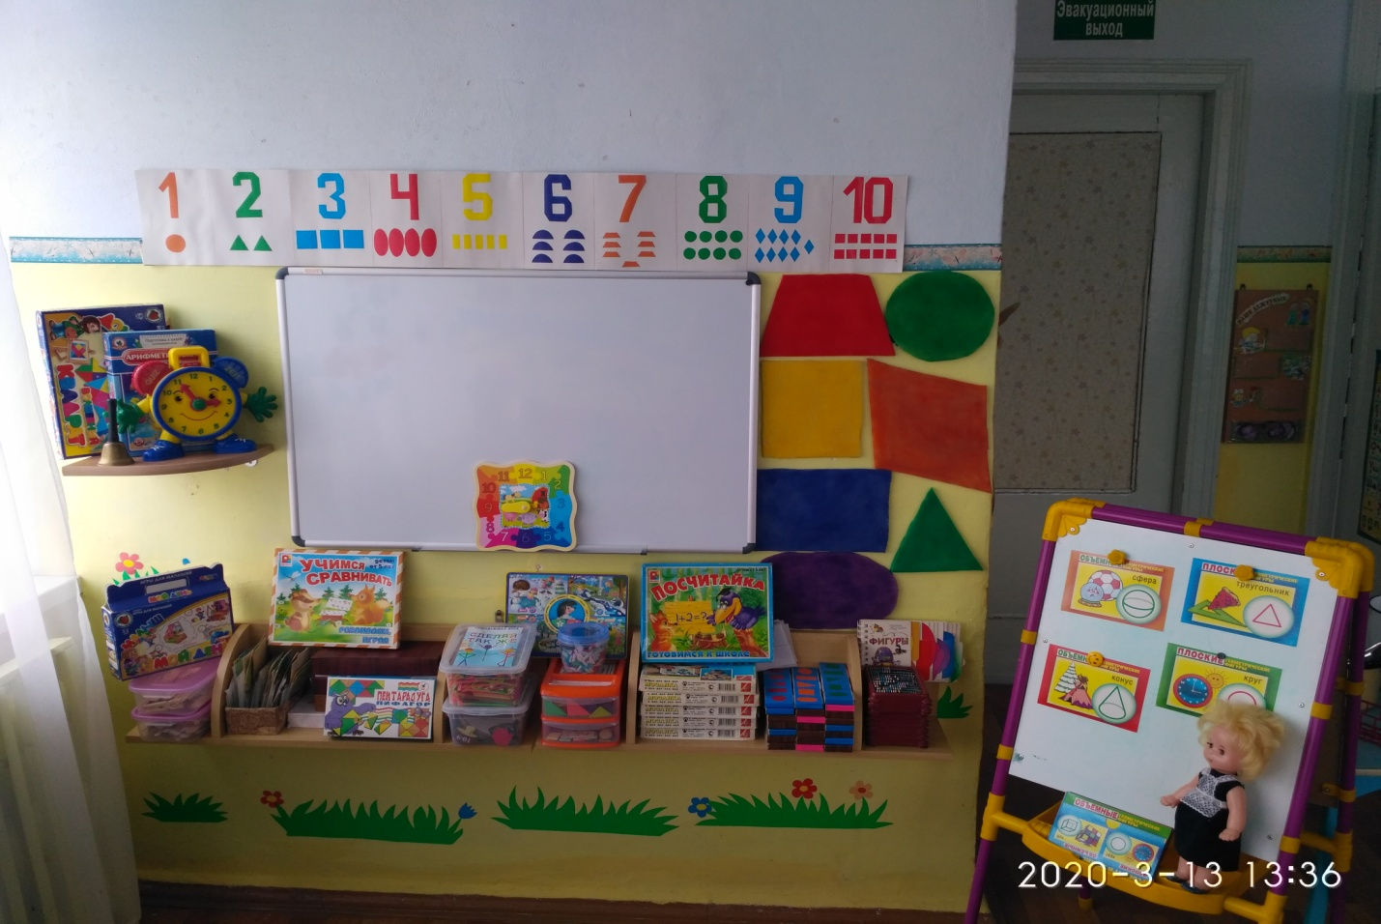
В группе создана предметно-развивающая среда .Для игр и игровых пособий создан математический центр.

Slide 8
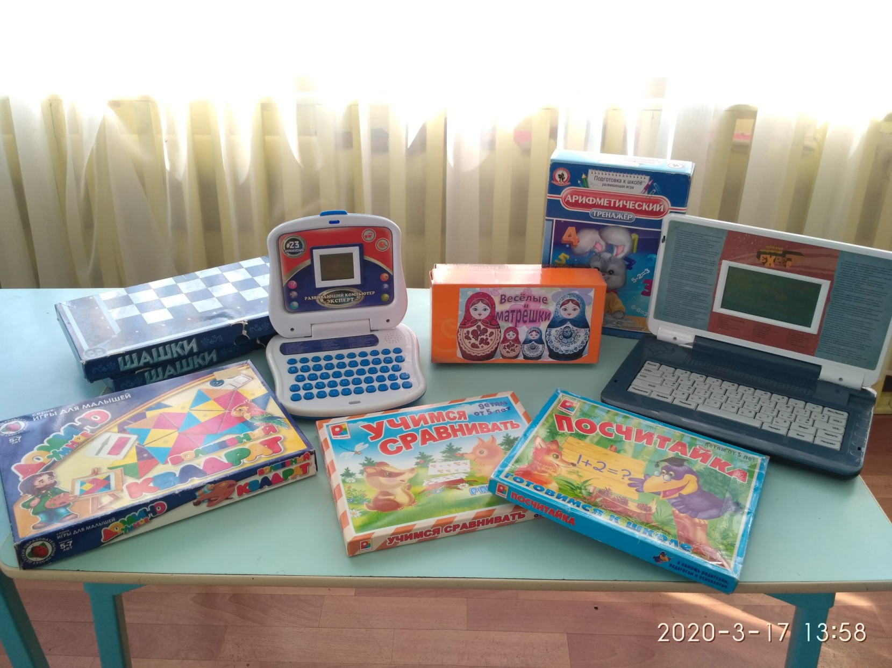

Slide 9
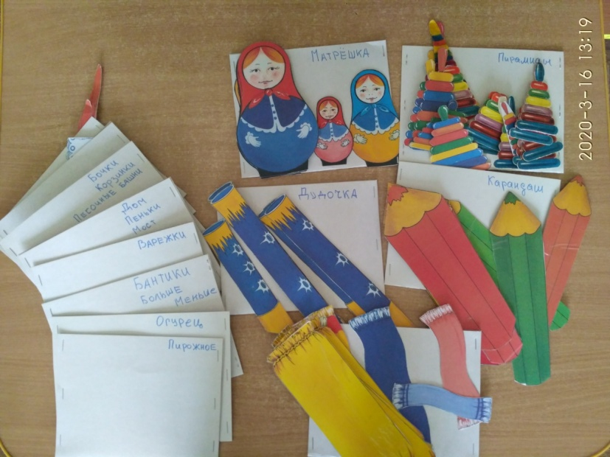
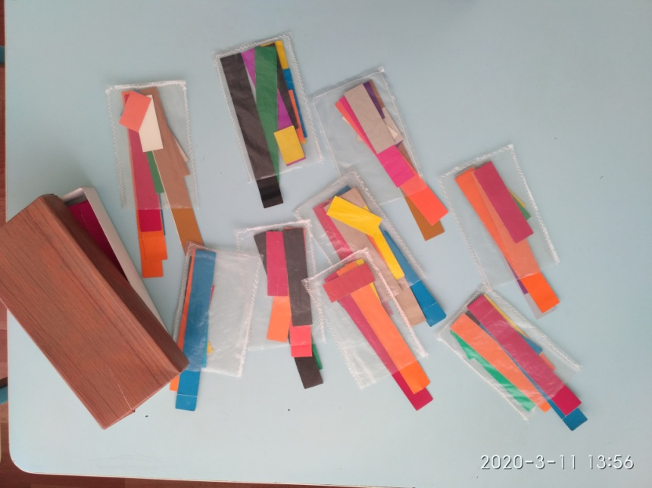
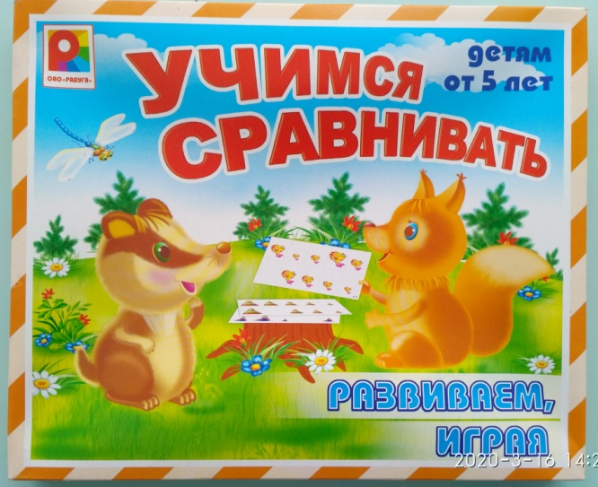

Slide 10
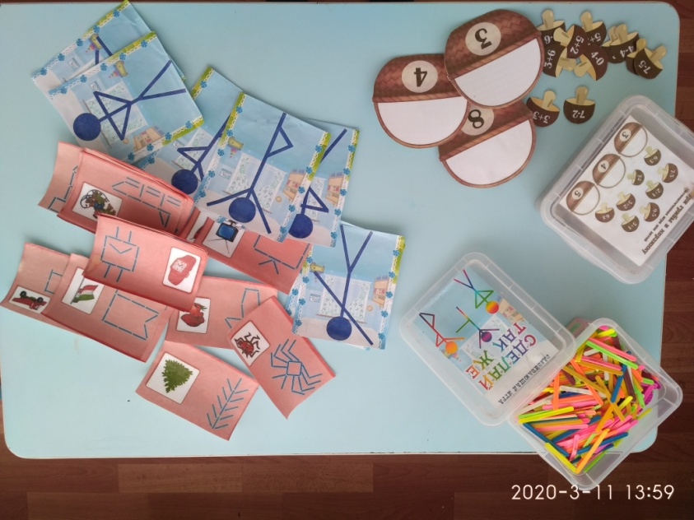
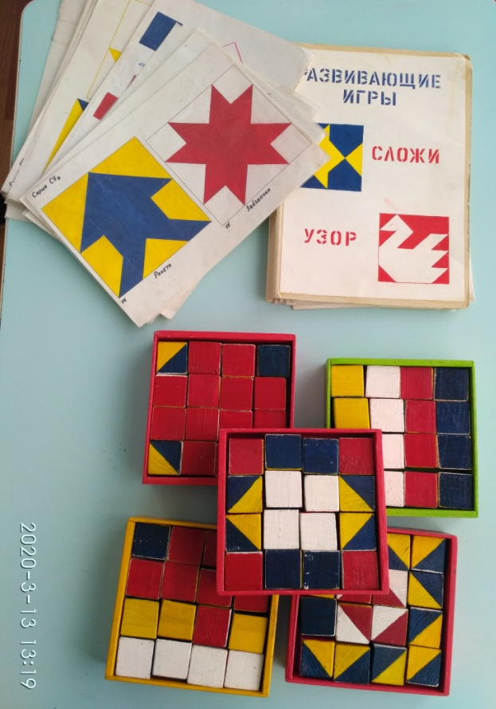
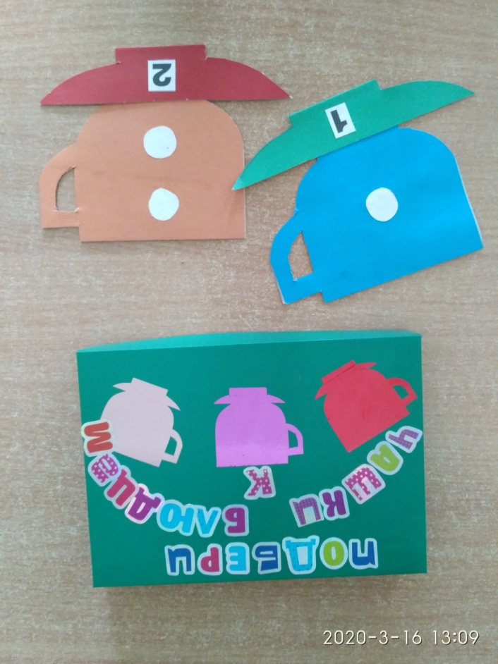

Slide 11
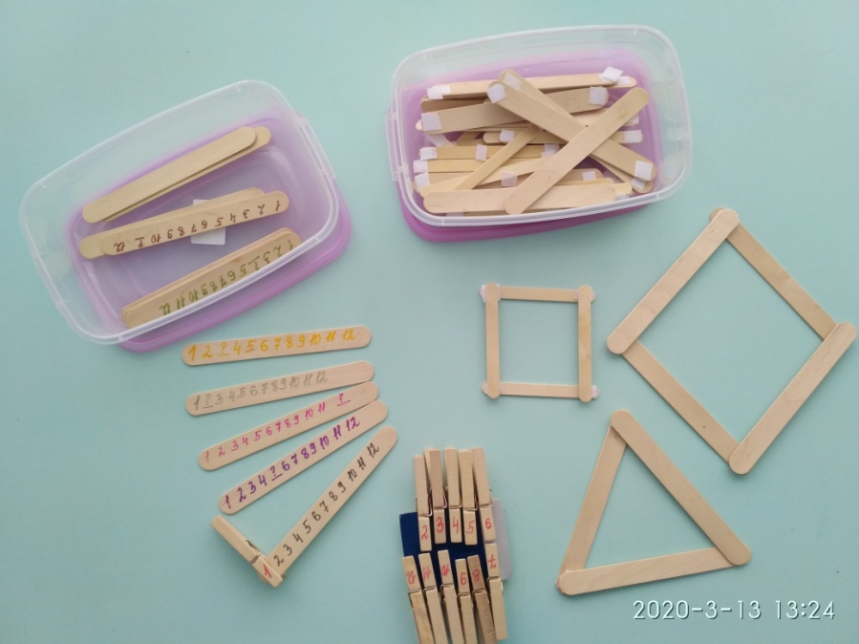
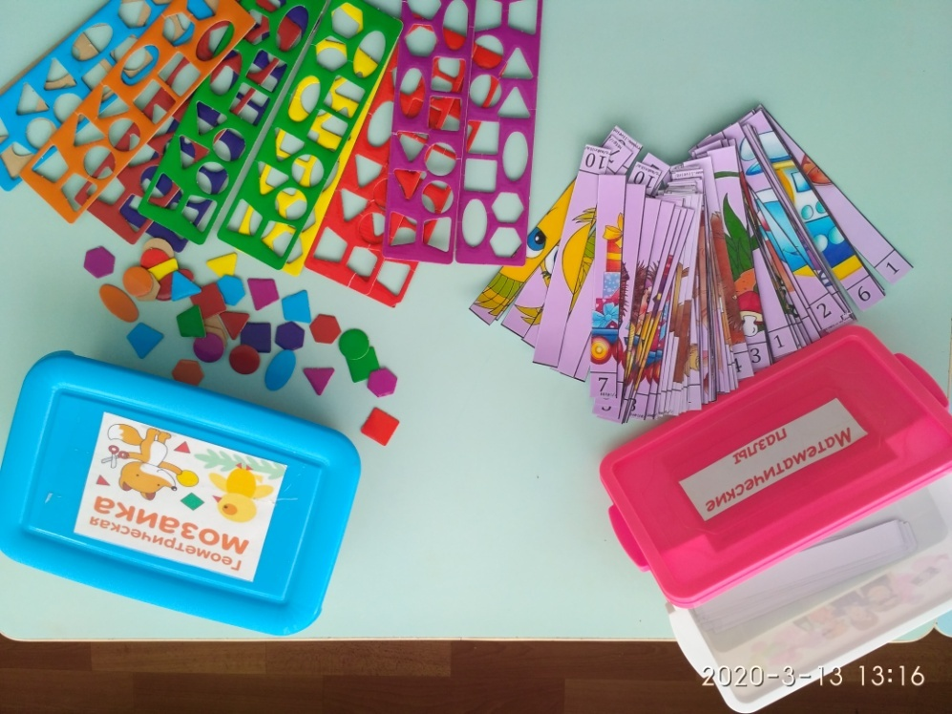
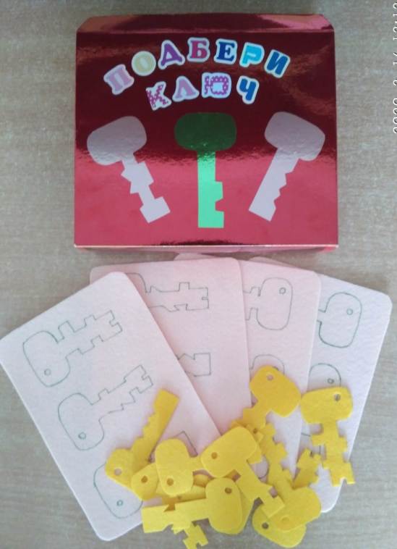
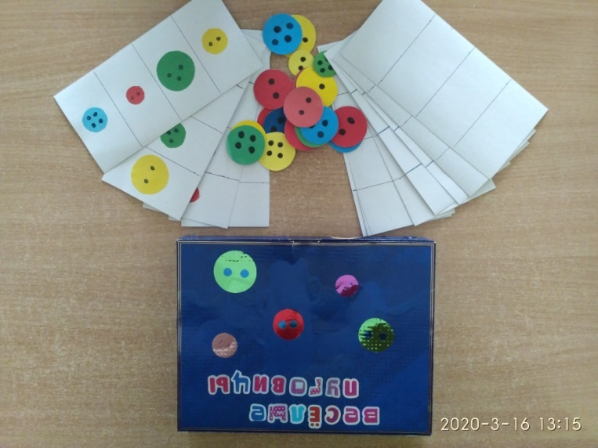

Slide 12
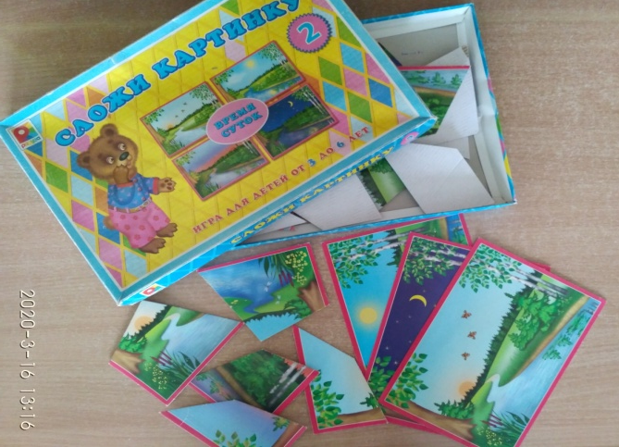
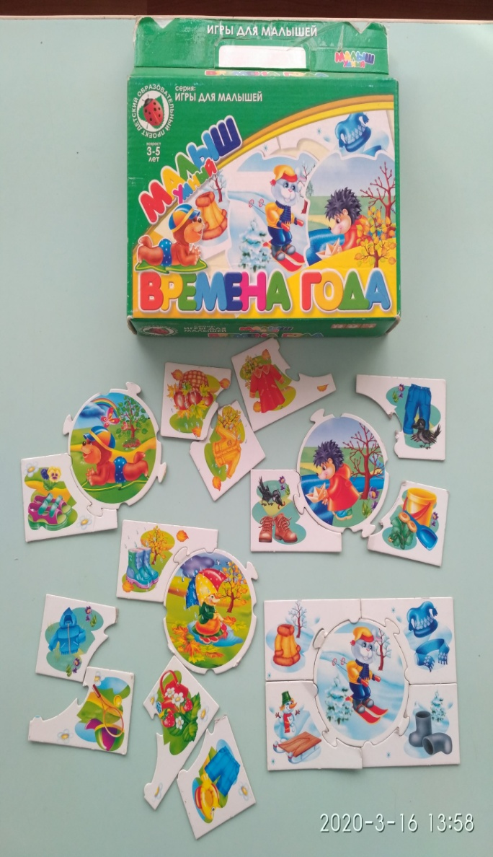
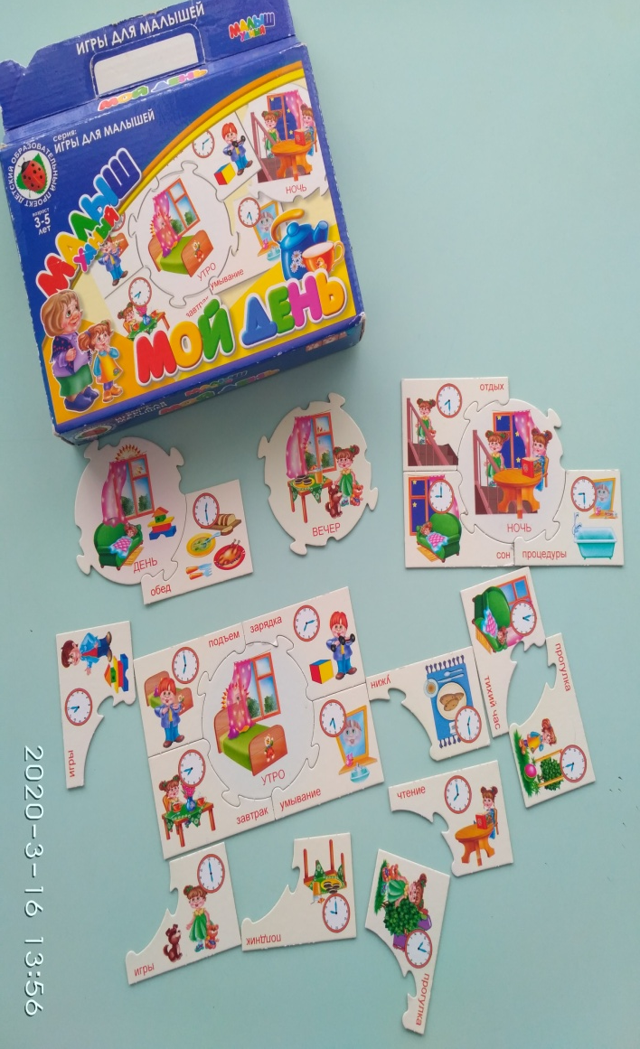
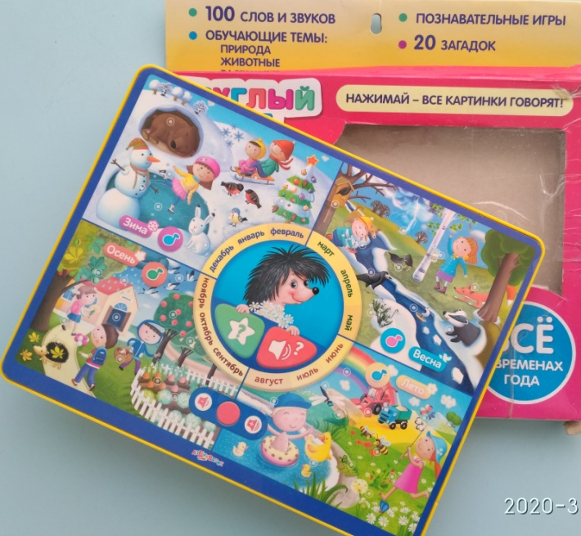

Slide 13
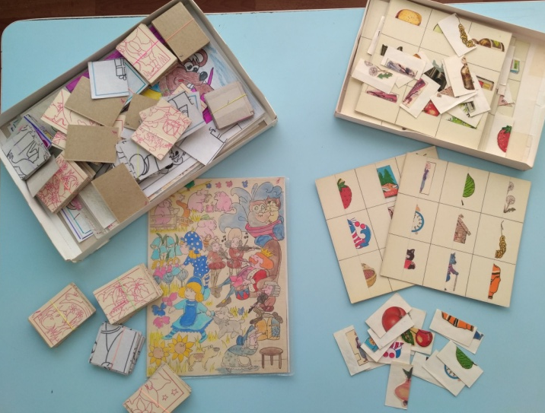
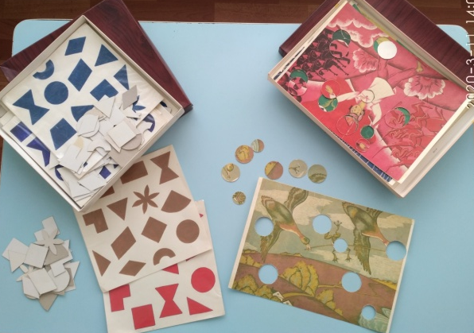
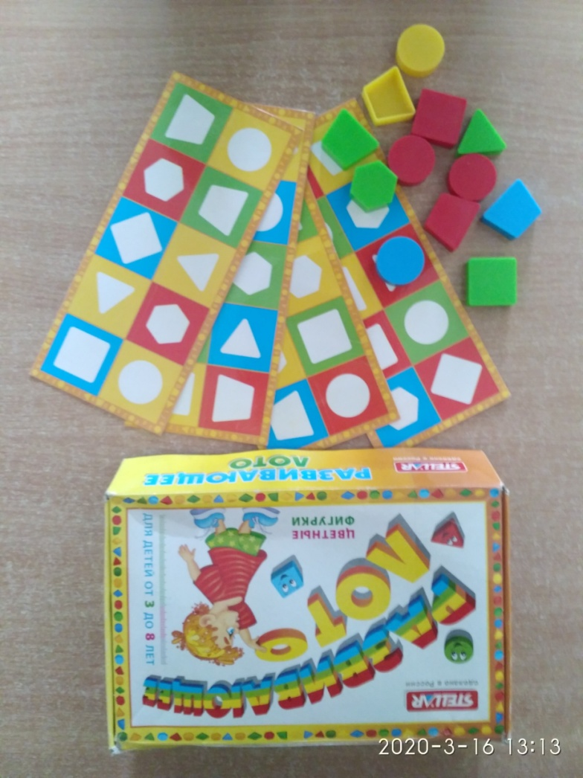
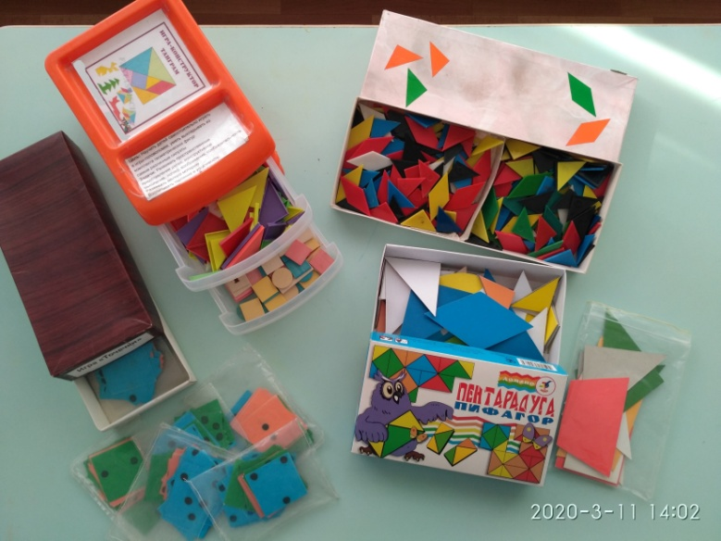

Slide 14
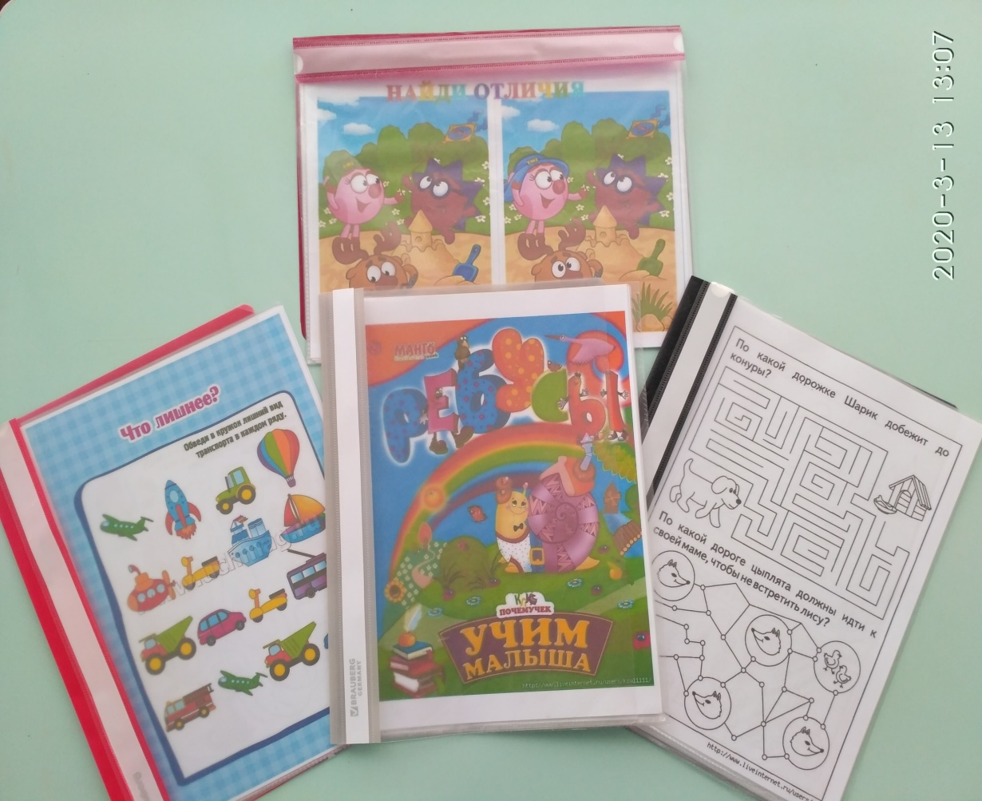

Slide 15
Данные игры развивают способность анализировать сходство и различие предметов , которое совершенствуется в ходе решения задач «на сопоставление». При выполнении заданий этого вида совершенствуется зрительное восприятие и произвольность внимания, кратковременная память и воображение

Slide 16
Выполнение игровых заданий способствует развитию сообразительности, пространственного воображения, логического мышления.

Slide 17
Детям очень нравится выполнять задания по карточкам (кубики Никитина) . Это пособие мы изготовили сами.

Slide 18
В этом году планирую приобрести игру «Палочки Кюизенера», так как эта игра способствует:
• Развитию у детей представления о числе;
• может научить их измерению с помощью мерки;
• Развивает комбинаторные способности;
• Познакомит с ориентированием;
• научит выкладывать плоскостные и объёмные фигуры и композиции, буквы, цифры.

Slide 19
Работа с родителями:
Знакомство родителей с содержанием работы по программе. Разработка консультаций для родителей по данной теме. Рекомендации для родителей по использованию литературы. Проведение математических викторин с участием родителей. Рекомендации по приобретению игр и занимательной литературы.

Slide 20
Вывод:
Таким образом, используя развивающие логические игры математического содержания развивают у детей: Мышление, Воображение ,Память, что способствуют развитию интереса к получению знаний при подготовке к обучению в школе

Slide 21
Желаю всем творческих успехов!
Спасибо за внимание!

